Slide 1

Вплив радіації на навколишнє середовище
Виконала:
учениця 11-А класу
Сайфудінова Карина

Slide 2

Термінологічний словник
Радіоактивність - нестійкість ядер деяких атомів, що виявляється в їх здатності до мимовільних перетворень (розпаду), що супроводжується виділенням іонізуючого випромінювання або радіацією.
Радіоекологія - це розділ медицини, зв'язаний з медичною екологією, екологією людини, що вивчає дії радіоактивних випромінювань на організми.

Slide 3
Антропогенні радіаційні впливи на навколишнє середовище:
Забруднення атмосфери і територій продуктами ядерних вибухів при іспитах ядерної зброї;
Отруєння повітряного басейну викидами пилу, забруднення територій шлаками при спалюванні викопних палив у казанах електростанцій;
Забруднення територій при аваріях на атомних станціях і підприємствах.

Slide 4
Чутливість живих організмів до радіаційного опромінення
Комахи
Ссавці
Птахи
Плазуни
Риби

Slide 5
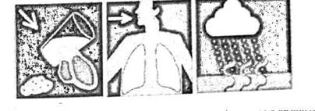
Як радіація потрапляє в організм людини?
З їжею чи водою
Під час дихання
Через атмосферні опади

Slide 6
Особливості дії іонізуючого випромінювання на організм людини:
Органи чуття не реагують на випромінювання;
Малі дози випромінювання можуть підсумовуватися і накопичуватися в організмі
Випромінювання діє не тільки на даний живий організм, але і на його, спадкоємців
Різні організми мають різну чутливість до випромінювання.

Slide 7
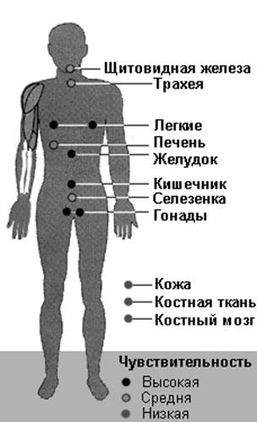
Ступінь чутливості різних органів людини до радіації

Slide 8
Вплив атомних станцій на навколишнє середовище
локальний механічний вплив на рельєф - при будівництві
стік поверхневих і ґрунтових вод, що містять хімічні і радіоактивні компоненти;
зміна характеру землекористування й обмінних процесів у безпосередній близькості від АЕС,
зміна мікрокліматичних характеристик прилеглих районів.

Slide 9
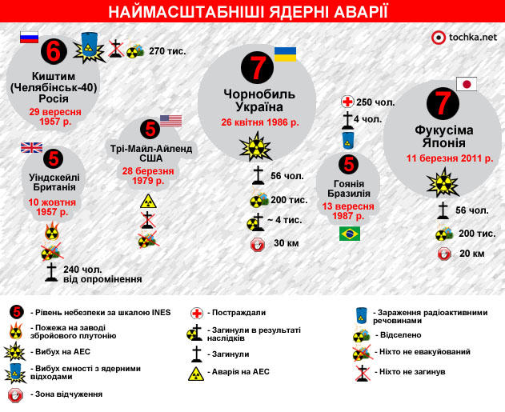

Slide 10
Екологічні наслідки Чорнобильської катастрофи
Радіоактивне забруднення складових частин екосистеми
Згубний вплив на здоров'я живих організмів
Вилучення з народногосподарського використання значних територій і природних ресурсів.

Slide 11
Радіоекологія.
ЇЇ аспекти:
Вивчення природного радіоактивного фону
Вивчення характеру антропогенних радіоактивних забруднень геосфер
Встановлення нормативів іонізаційного опромінення.
Дослідження ефектів іонізаційного опромінення

Slide 12

Дякую за увагу!

